Slide 1
길드 배틀 체스
2017182044 최은우
2016182022 신동원
2016182041 조영환

Slide 2
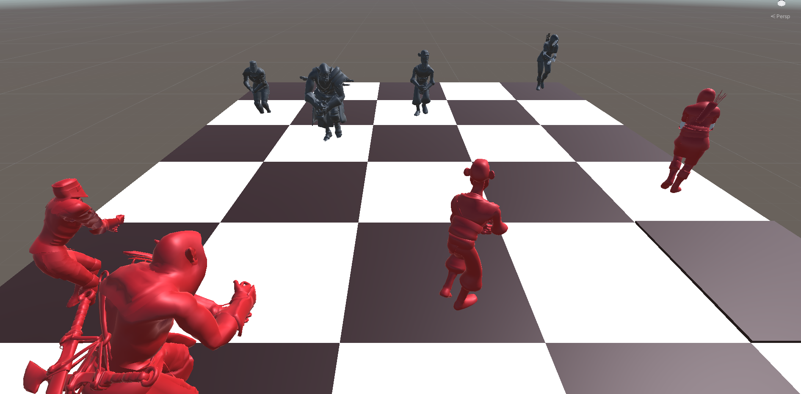


제작 목표
시너지
전사 1/2
궁수 1/2
도적 1/2
마법사 1/2
신규 유저가 기억하기 쉬운 캐릭터,RPG게임의 경험치 시스템,
다른 플레이어 견제 시스템 이 들어간 오토 배틀 게임을 만든다.

Slide 3
CONTENTS
1. 개발 방향
2. 메인컨셉
3. 게임 소개 및 게임 방법
4. 타 게임과의 차별성
5. 기술적 요소
6. 역할분담
7. 개발일정
8. 참고문헌 및 출처

Slide 4
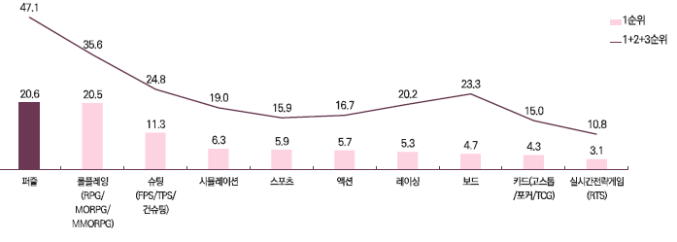
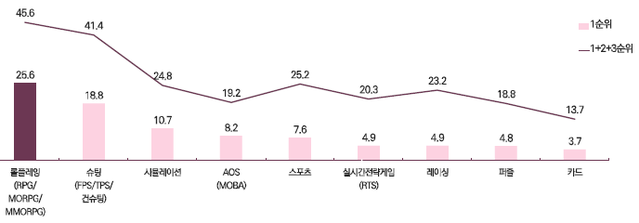
01 개발 방향
현재 가장 인기있는 장르는 무엇인가?
[한국 콘텐츠진흥원, “2021 게임이용자 실태조사” 중 91p 모바일 게임 주 이용 장르]
[한국 콘텐츠진흥원, “2021 게임이용자 실태조사” 중 60p PC 게임 주 이용 장르]
모바일 게임 장르 중 가장 인기있는 장르는 퍼즐 이다.
PC 게임 장르 중 가장 인기있는 장르는 롤플레잉 이다.
롤플레잉 요소와 퍼즐 요소를 합한 오토 배틀 게임을 만든다.

Slide 5
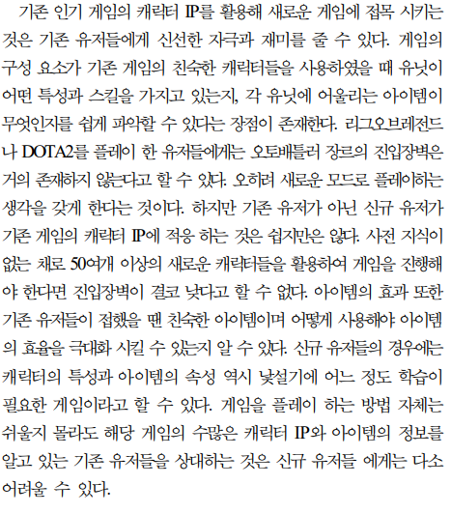
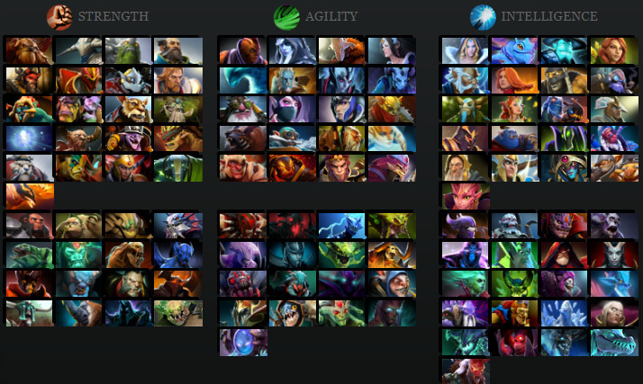
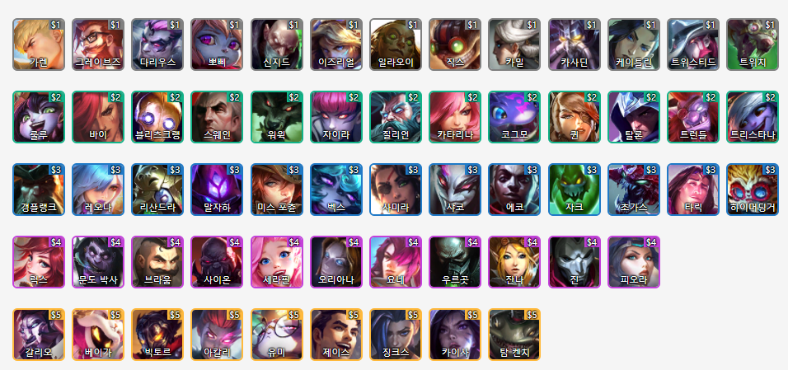
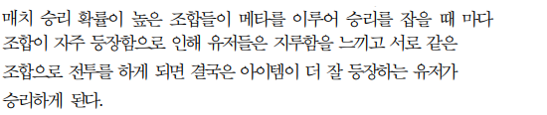
01 개발 방향
오토 배틀 게임, 신규유저의 진입장벽과 게임의 재미
[출처:김작가의 취향 존중,2019년 2월 2일,
https://rlawkrrk.tistory.com/1191
[출처:롤체지지,2021년 12월 11일,
https://lolchess.gg/champions/set6/swain
신규 유저는 기존 게임 캐릭터 IP에 적응하는 것, 수 많은 캐릭터 공부에 많은 시간,노력이 필요하며 신규 유저의 진입장벽은 높아질 수 밖에 없다.
[출처: 이원혁, 김효남 “오토배틀러 장르의 향후 발전 방향성에 대한 연구”,p655]
[출처: 이원혁, 김효남 “오토배틀러 장르의 향후 발전 방향성에 대한 연구”,p653]
승리 확률이 높은 조합=>많은 플레이어가 시도=> 지루함을 느낌

Slide 6

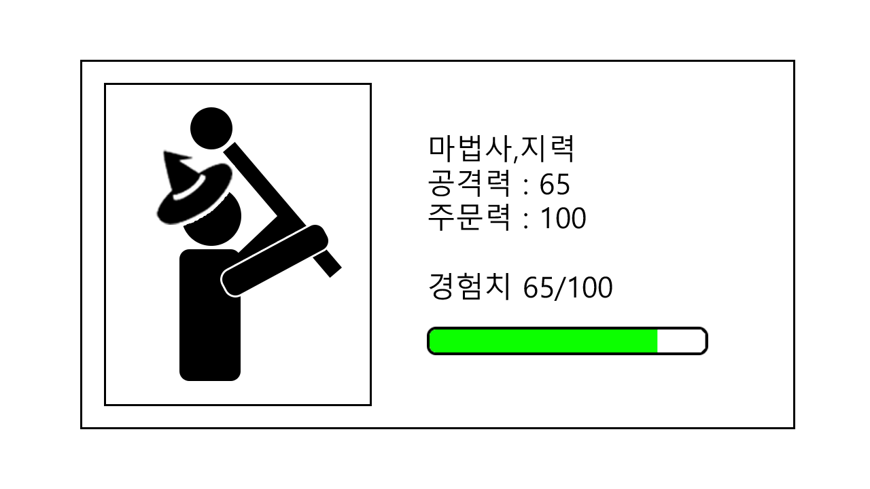
02 메인 컨셉
눈에 보이는 캐릭터 모델을 통하여
캐릭터의 직업, 특성을 캐치한다.
PC게임 인기장르 RPG 게임의 경험치 시스템을
차용하여 키우는 재미를 준다.

Slide 7
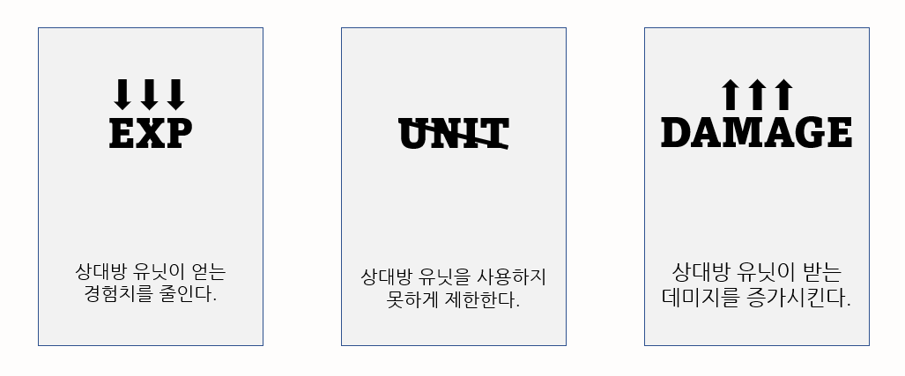
02 메인 컨셉
나와 같은 조합을 짜는 플레이어를 견제하여 우승을 노린다.

Slide 8
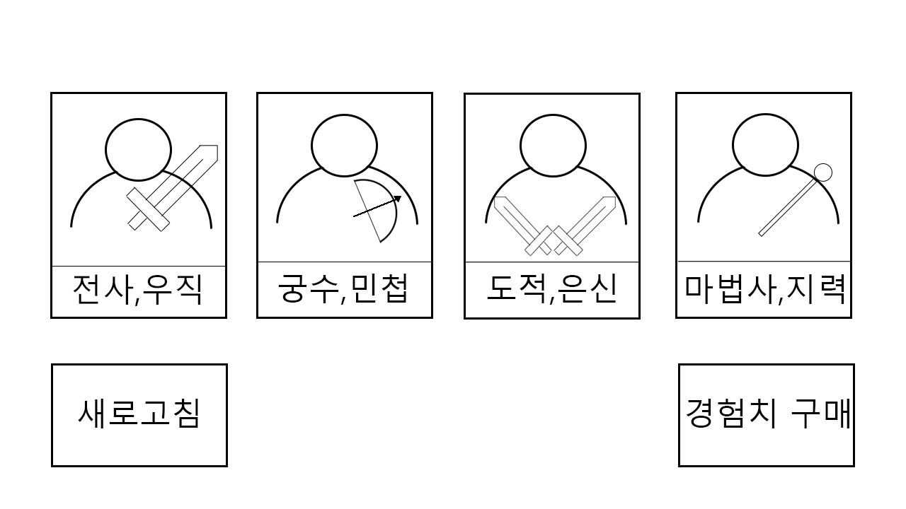
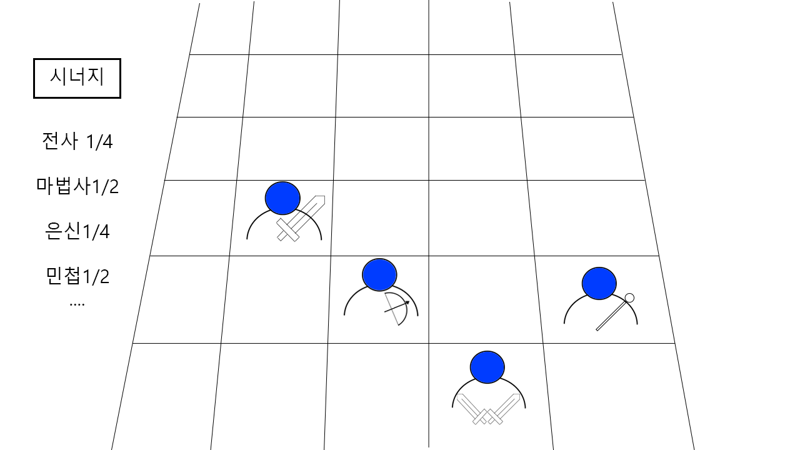
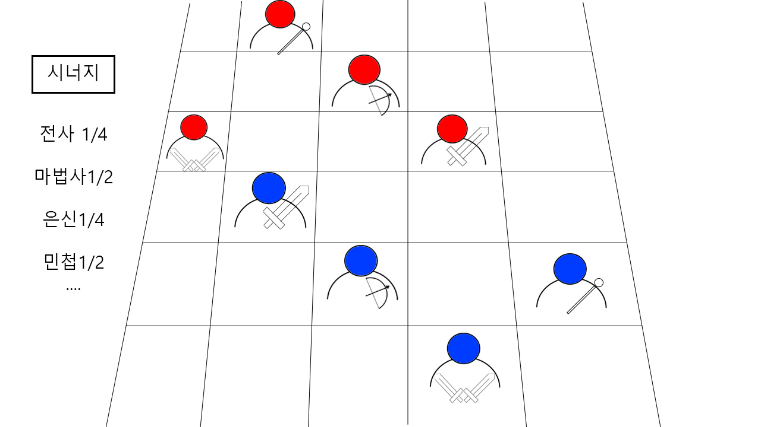
03 게임소개 및 게임방법
게임 루프
유닛을 구매 하여 시너지 조합
유닛 배치 하여 시너지 활성화
적 유닛과 대결
유닛 배치와 전투
대결 진행 및 공격
승리&패배
1
2
3

Slide 9
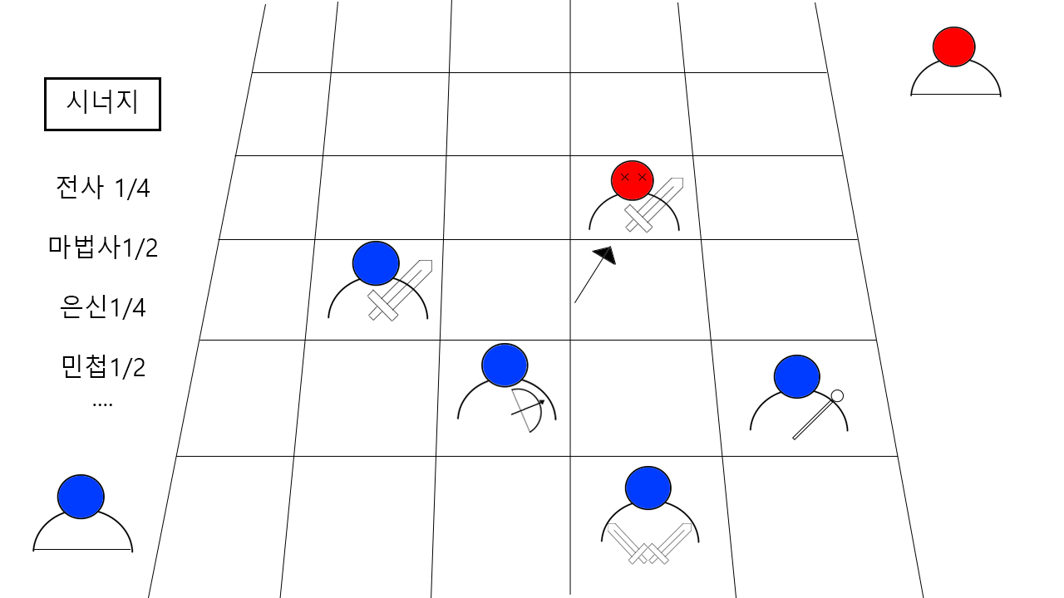
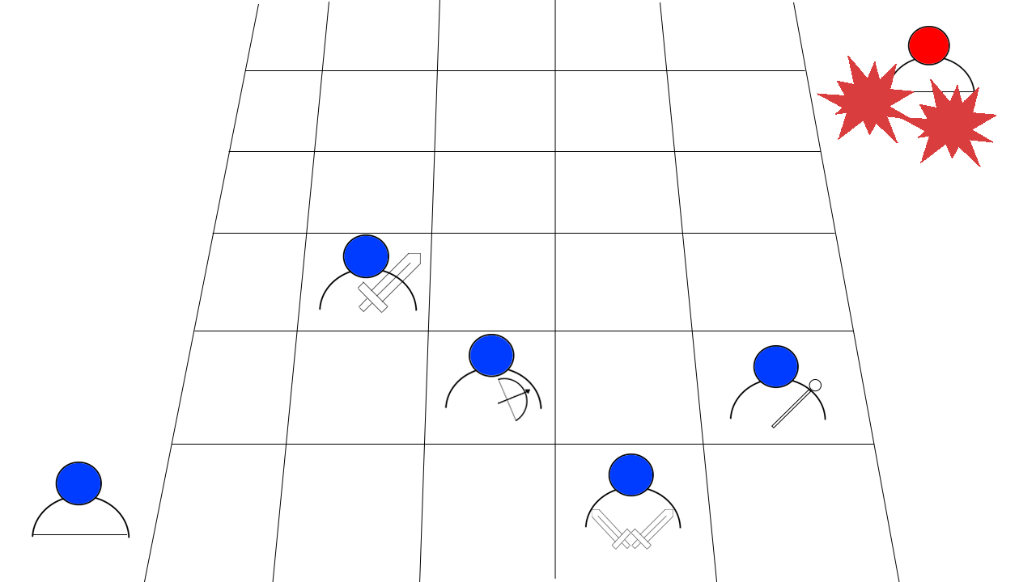
03 게임소개 및 게임방법
게임 루프
적 플레이어 유닛과 자동 전투
전투 승리
적 플레이어 타격
유닛 배치와 전투
대결 진행 및 공격
승리&패배
1
2
3

Slide 10
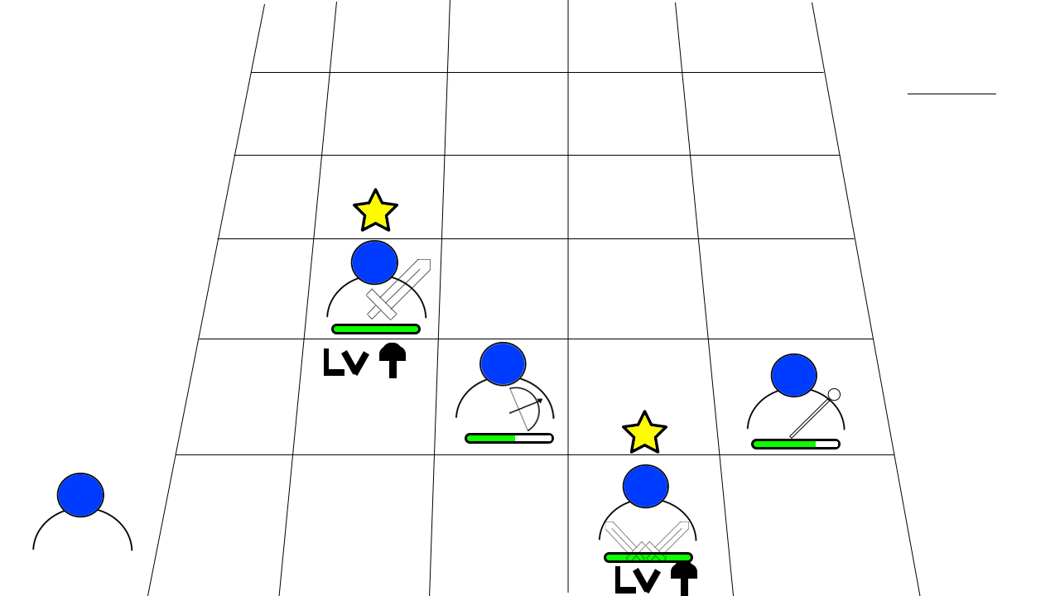

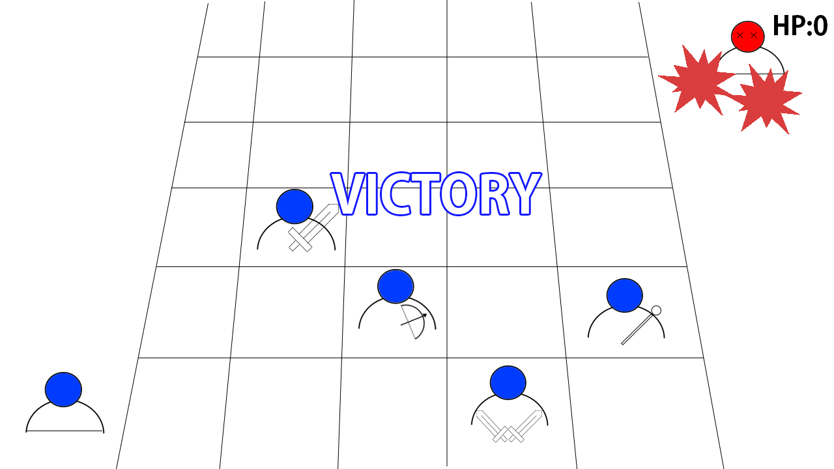
03 게임소개 및 게임방법
게임 루프
전투 종료 후 유닛 경험치 증가
경험치 축적 후 승급 (승급 : 유닛의 능력치 증가)
플레이어의 HP가 0이면 승리,패배
유닛 배치와 전투
대결 진행 및 공격
승리&패배
1
2
3

Slide 11
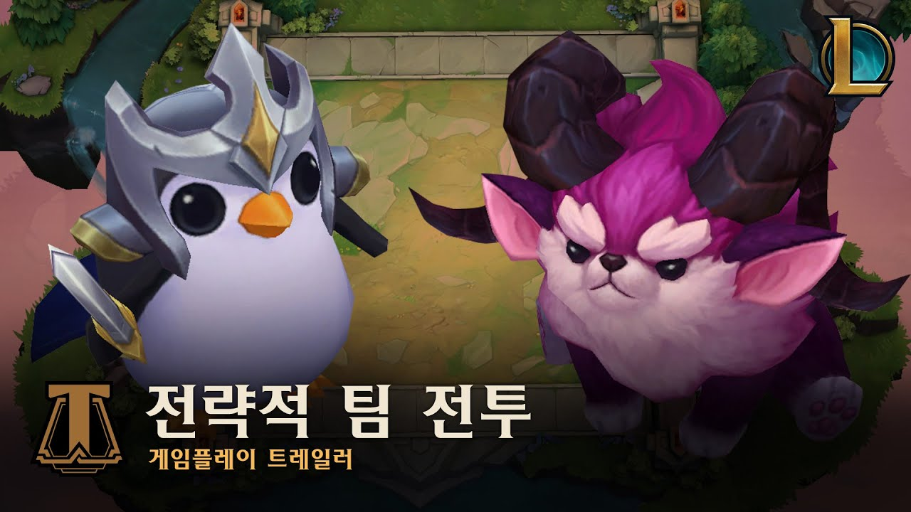

04 타 게임과 차별성
차별성
기존 오토 배틀 게임의 단점:
적을 견제할 수 있는 수단이 없다.
특정 유닛에 대한 의존도가 높다.
기존 게임에 대한 이해도가 필요하다.
차별성
[출처:전략적 팀 전투 공식 홈페이지]
기존 게임과의 차별점:
상대 플레이어를 견제할 수 있는 수단을 추가한다.
유닛 강화 수단을 추가해 특정 유닛의 의존도를 낮추어 다양성을 추가한다.
쉽게 이해할 수 있는 디자인의 유닛을 사용한다.
[출처:오토 체스 공식 홈페이지]

Slide 12




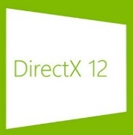

05 기술적 요소
기술적 요소, 사용 프로그램
Microsoft Windows 10
Adobe Photoshop CS
A*를 이용한 길찾기
렌더링 작업
그래픽 리소스 자제 제작
서버 클라이언트 연동
Visual Studio 2019
Autodesk 3Ds Max
DirectX 12
Z brush 2021

Slide 13
06 역할분담
역할분담 과 개인별 관련 수강 과목 및 개발능력
최은우
신동원
조영환
인 게임 맵 구현
길 찾기 알고리즘 구현
유닛 배치와 구매를 구현
인공지능 수강
3D 게임프로그래밍 수강
그래픽 리소스 제작
UI 제작
사운드와 이펙트 추가
3D 모델링 수강
3D 애니메이션 수강
서버 로그인 제작
서버 멀티 룸 제작
서버 – 클라이언트 연동
서버 – 클라이언트 디버깅
AI 서버 연동
네트워크 기초 수강
네트워크 게임 프로그래밍 수강

Slide 14

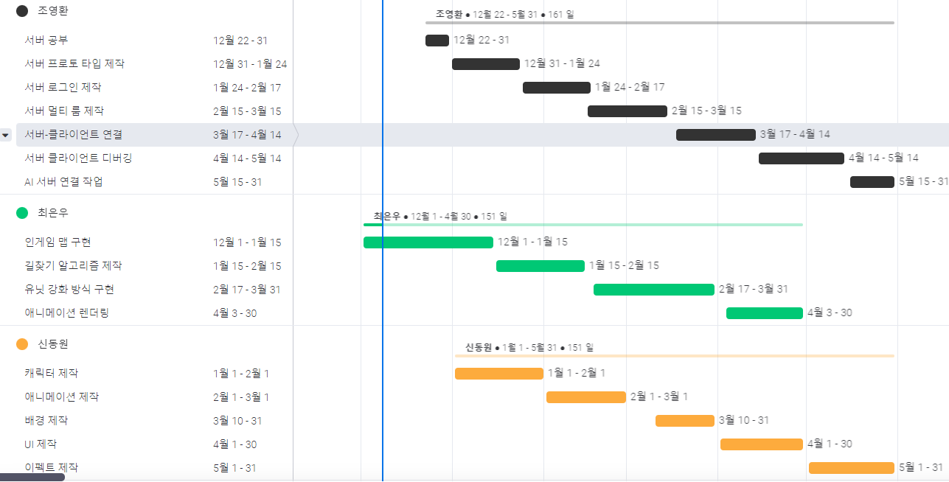
07 개발일정

Slide 15
08 참고문헌 및 출처
2021 게임이용자 실태조사 https://www.kocca.kr/cop/bbs/view/B0000147/1845578.do?searchCnd=&searchWrd=&cateTp1
=&cateTp2=&useAt=&menuNo=201825&categorys=0&subcate=0&cateCode=&type=&instNo=0&questionTp=
&uf_Setting=&recovery=&option1=&option2=&year=&categoryCOM062=&categoryCOM063=&categoryCOM208=
&categoryInst=&morePage=&delCode=0&qtp=&pageIndex=1
오토배틀러 장르의 향후 발전 방향성에 대한 연구 http://www.dbpia.co.kr/journal/articleDetail?nodeId=NODE09415143
오토체스 캐릭터 https://rlawkrrk.tistory.com/1191
전략적 팀 전투 캐릭터 https://lolchess.gg/champions/set6/swain
전략적 팀 전투 https://teamfighttactics.leagueoflegends.com/ko-kr/
오토체스 https://ac.dragonest.com/en
Windows 10 https://answers.microsoft.com/ko-kr/windows/forum?sort=LastReplyDate&dir=Desc&tab=All&status=all&mod=
&modAge=&advFil=&postedAfter=&postedBefore=&threadType=All&isFilterExpanded=false&page=1
Visual Studio 2019 https://docs.microsoft.com/en-us/dotnet/
DirectX 12 https://www.pcworld.com/article/422692/directx-12-faq-all-about-windows-10s-supercharged-graphics-tech.html
PhotoShop5 https://en.m.wikipedia.org/wiki/Adobe_Creative_Suite#Creative_Suite_5
3DS Max https://www.techjockey.com/detail/autodesk-3ds-max
Z brush 2021 http://pixologic.com/blog/?s=Z+brush+2021
Notes:
15

